Slide 1
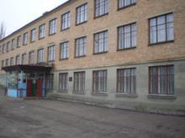
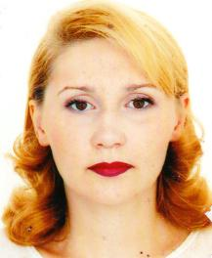
Олександрійська районна рада
Новопразька загальноосвітня школа
І – ІІІ ступенів № 2
Використання ІКТ
на уроках
зарубіжної літератури
Сідельник
Оксана Михайлівна

Slide 2
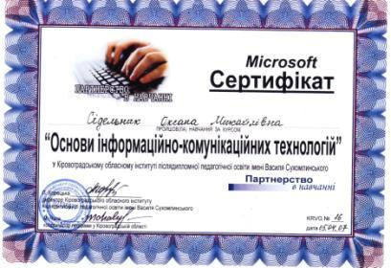
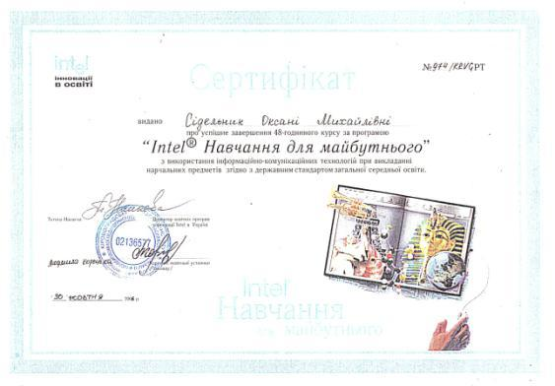

Slide 3
Мультимедіа –
це сукупність комп‘ютерних Технологій,
в якій одночасно
використовується
Кілька інформаційних середовищ:
Графіка, текст, відео, фотографія,
Анімація, звукові ефекти,
високоякісний звуковий
супровід

Slide 4
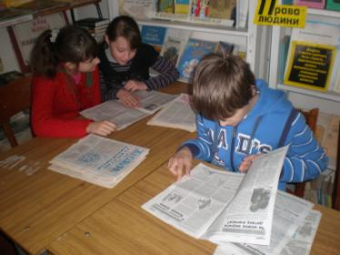
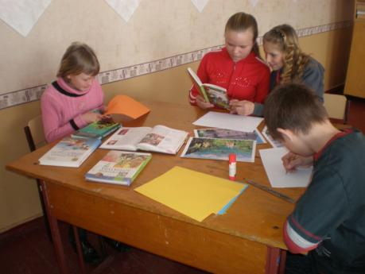
Використання ІКТ
Проектні технології.
Створення
міні - підручників
Підбір інформації
Створення макета
міні - підручника

Slide 5
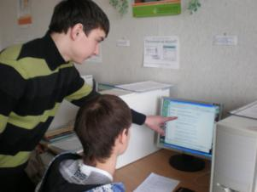
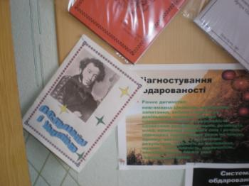
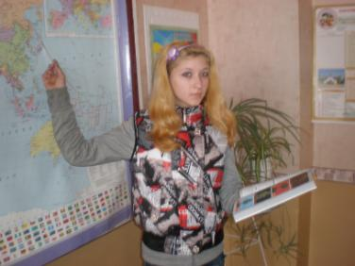
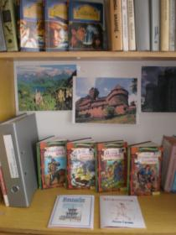
Укладання,
захист та
використання міні-підручника

Slide 6
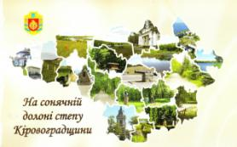
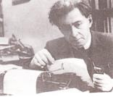
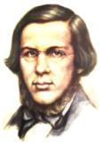
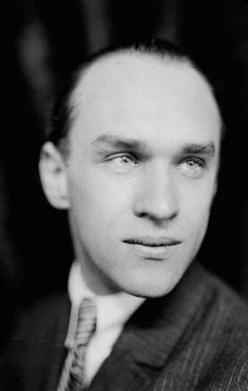
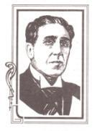
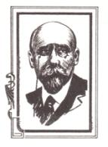
Краєзнавчий проект
Кіровоград
Ілля Еренбург
Микола Добролюбов
Федір Сологуб
Ігор Сєвєрянін
Ярослав Івашкевич

Slide 7
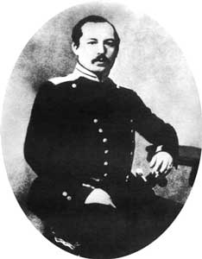
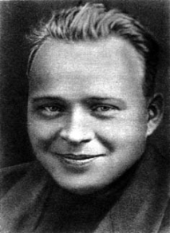
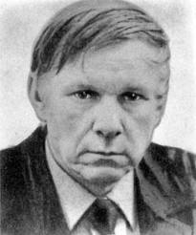
Краєзнавчий проект
Олександрійщина
Афанасій Фет
Василь Биков
Аркадій Гайдар

Slide 8
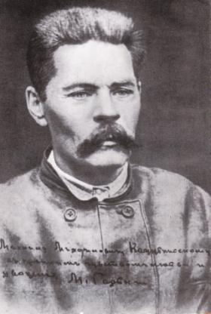
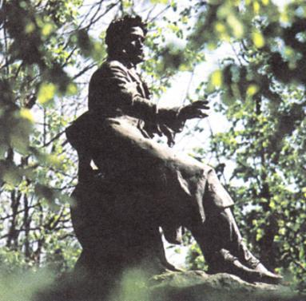
Краєзнавчий проект
Нова Прага
Олександр Пушкін
Максим Горький

